Slide 1
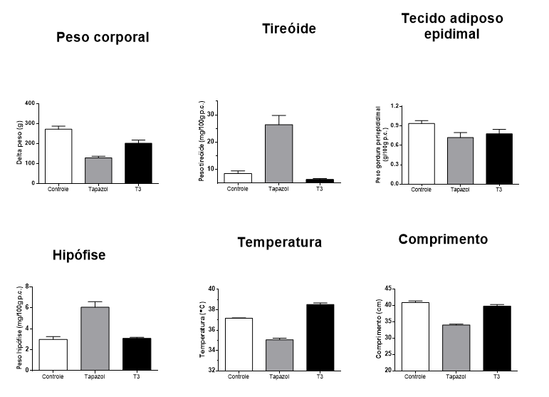
FACULDADE DE MEDICINA DE RIBEIRÃO PRETO - USP
Fisiologia II
Aula Prática- Tireóide

